Slide 1


التقرير
الإداري والمالي

Slide 2
أولاً
التقرير الإداري

Slide 3

نــبـذة عـن الجمعية
تأسست الجمعية الكويتية لرعاية مرضى السرطان بتاريخ 20 /04 /2022 وقامت على مبدأ مريض السرطان أمانه اجتماعية وبناء على رؤية واضحة للتميز في تقديم الرعاية لمرضى السرطان وأقرباؤهم إيماناً منا بأن تعزيز الجانب الاجتماعي والنفسي والديني والطبي من الأسس الهامة في استجابة الجسم للعلاج .
وهدفنا أن نصل إلى كل مريض ونقدم له ما بوسعنا لننشر الأمل والتفاؤل بالعطاء المستمر والمثمر وعملنا قائم على التعاون مع الجهات الحكومية مثل وزارة الشئون الاجتماعية والعمل ووزارة الصحة متمثلة في مركز الكويت لمكافحة السرطان

Slide 4
رؤيتنا
العمل المميز لإسعاد مريض السرطان ومساعدته لإحداث التغير الإيجابي في حياته واستثمار الطاقات البشرية من المتعافين من مرض السرطان .
رسالتنا
مؤسسة خيرية متخصصة في خدمة مرضى السرطان تقدم الدعم الإيجابي النفسي والاجتماعي وكذلك المادي وتوفر العلاج باهظ الثمن وسد احتياجات أسر مرضى السرطان
اهدافنا الاستراتيجية
نجعل المريض ينسى الالم ويعيش التفاؤل بالتخفيف عنه من الضغوط النفسية والاجتماعية التي يواجها .
استثمار الطاقات البشرية من مرضى السرطان وممن عافاهم الله مما يخفف عنهم معاناتهم.•
تحسين نوعية حياة المريض بتصحيح أفكاره الخاطئة عن المرض ليتقبل واقعة الجديد.
المحافظة على الصورة الإيجابية للمريض بإعادة التكييف الاجتماعي والنفسي والديني للمريض وأقاربه ليتمكنوا من ممارسة أدوارهم بشكل طبيعي .

Slide 5
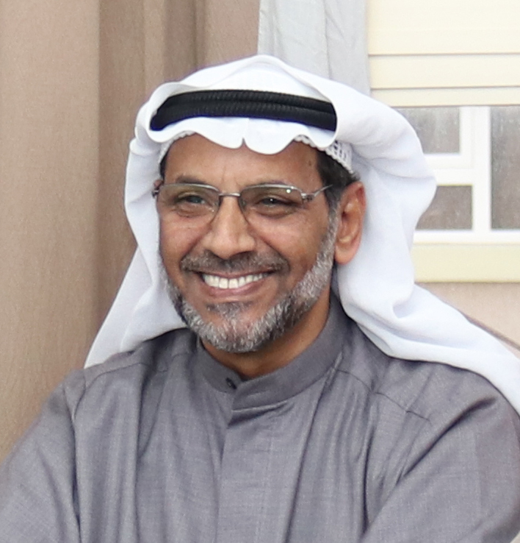
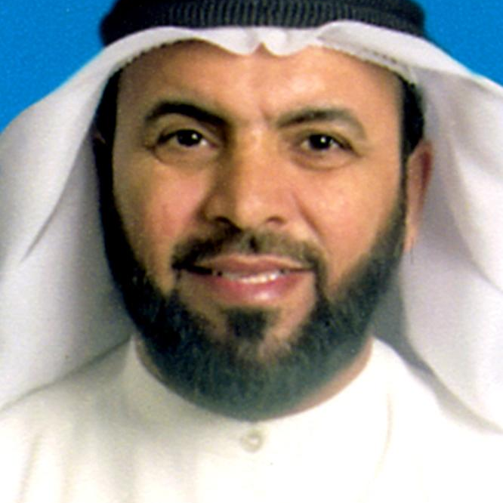
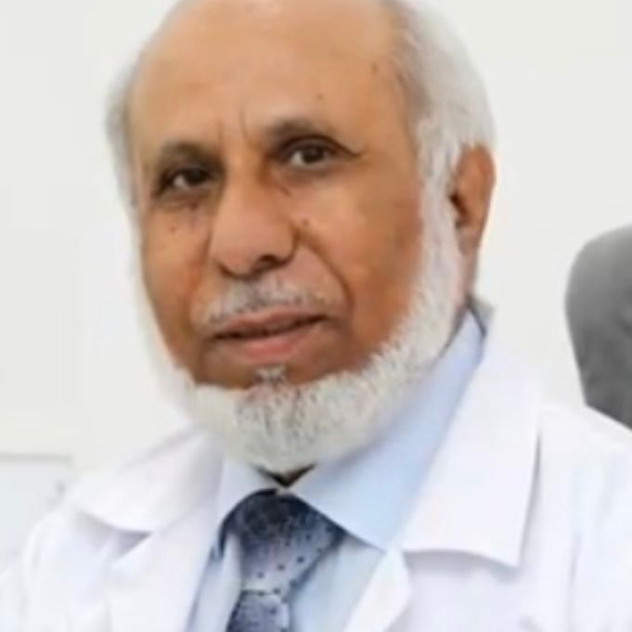
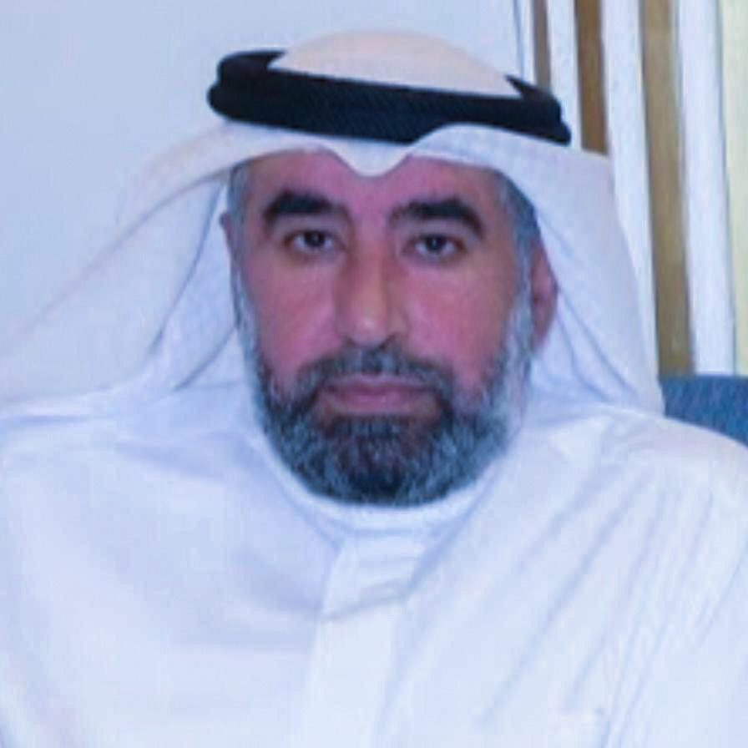
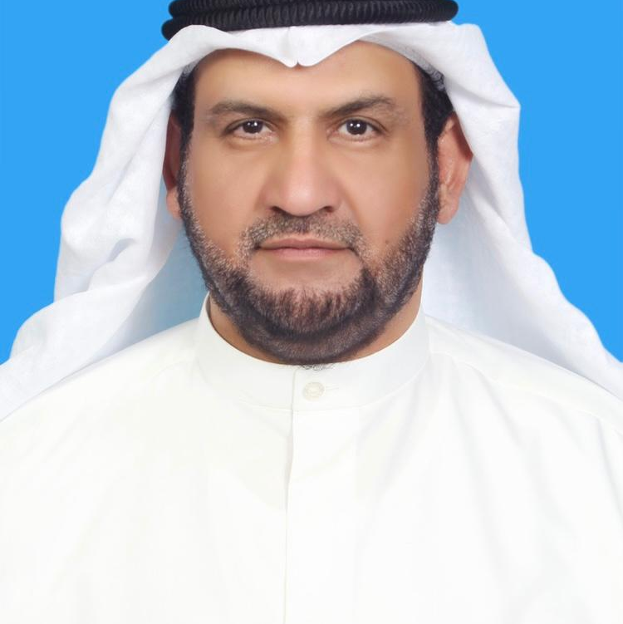
أعضاء مجلس إدارة
الجمعية الكويتية لرعاية مرض السرطان
حمود عالي المطيري
محمد مبارك العتيبي
نائب رئيس مجلس الإدارة
رئيس مجلس الإدارة
الدكتور / شهاب حمد علي المهندي
محمد فهيد العجمي
عايض ناصر عويس العجمى
عضو مجلس إدارة ورئيس اللجنة الطبية
امين الصندوق والمدير العام
أمين السر

Slide 6
الأهداف الرئيسية
للجمعية الكويتية لرعاية مرضى السرطان
نشر التوعية بمرض السرطان للمجتمع المدني.
5
تقديم المساعدة المادية للمحتاجين من مرضى السرطان واسرهم .
1
التعاون مع وزارة الصحة والمؤسسات الحكومية والمراكز الطبية المتخصصة لخدمة مرضى السرطان.
توفير الأدوية باهظة الثمن لمرض السرطان المحتاجين قدر الإمكان .
6
2
المشاركة ودعم البحوث والدراسات المتعلقة بمرضى الســرطان.
تقديم الدعم النفسي والاجتماعي لمرضى السرطان، عن طريق تنظيم رحلات العمرة .
7
3
إقامة المؤتمرات والفعاليات التي تخدم مرضى السرطان واسرهم .
8
كفالة الايتام الذين توفى والدهم بسبب مرض السرطان .
4

Slide 7
الأنشطة والفعاليات

Slide 8
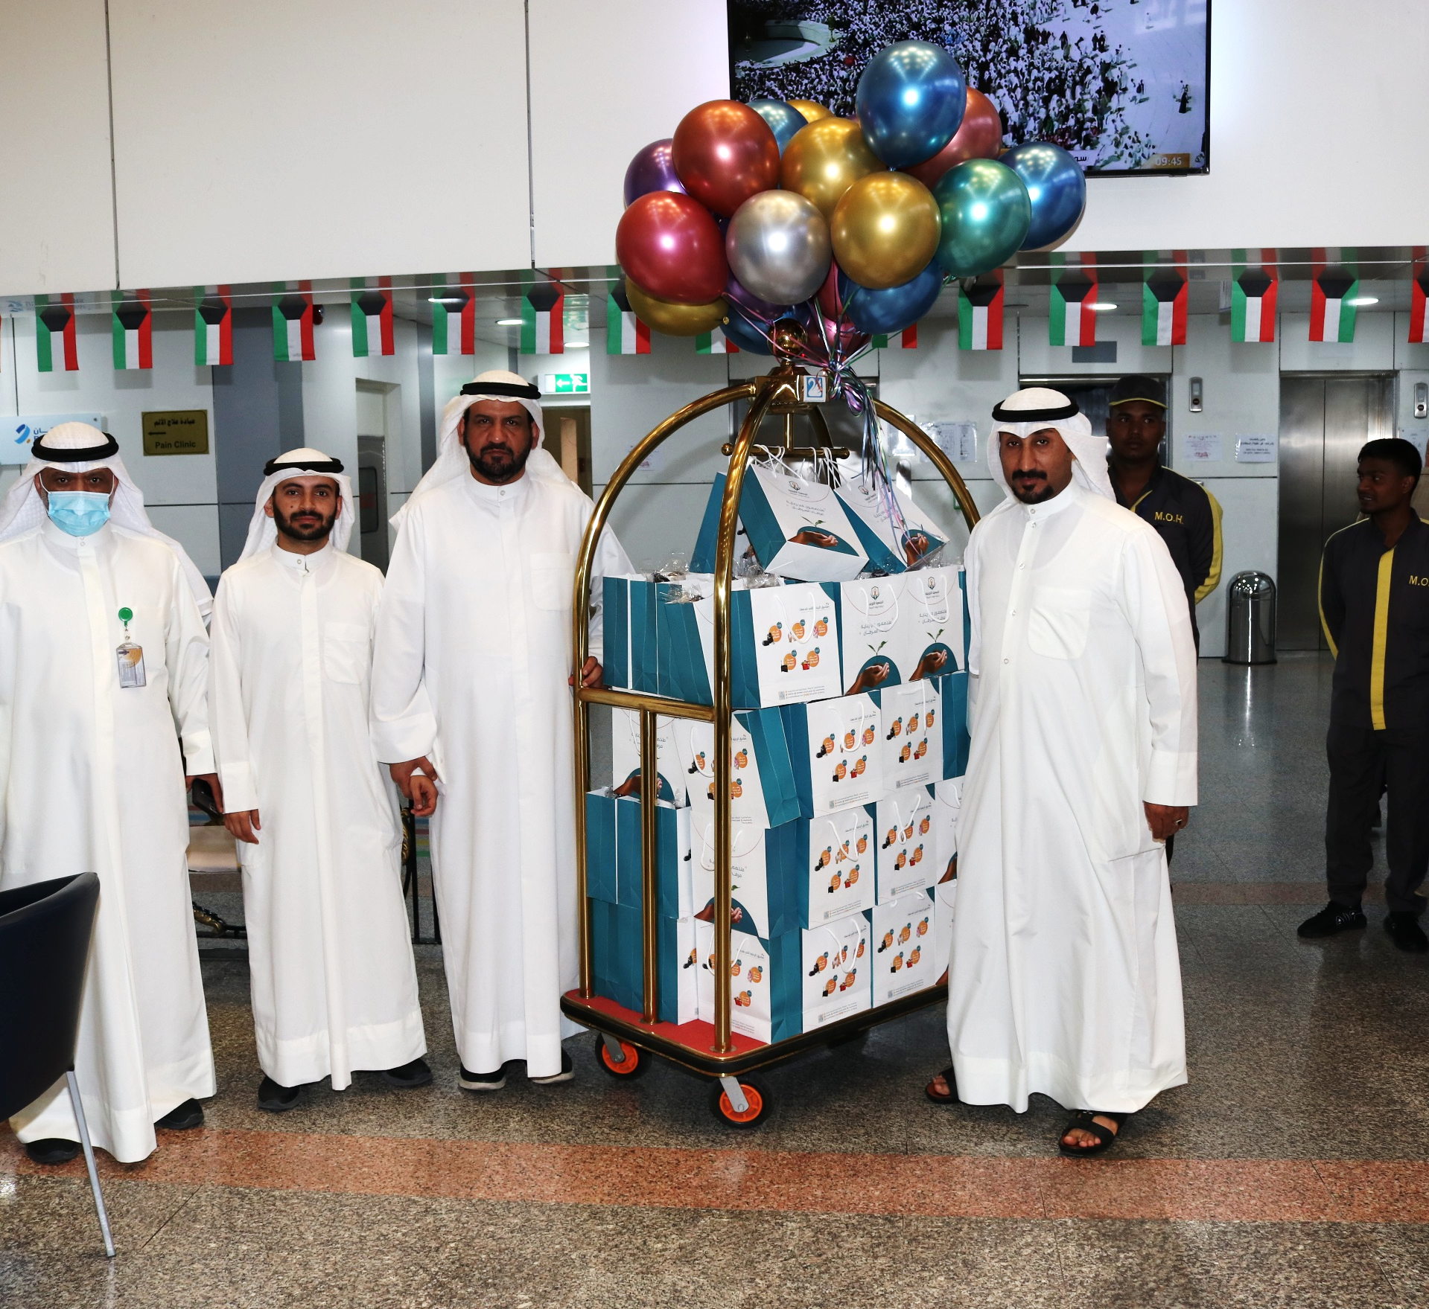
زيارة المرضى
في الأعياد والمناسبات
أعضاء مجلس الإدارة وفريق من الدعم الإيجابي يزورون المرضى في الأعياد والمناسبات بمركز الكويت لمكافحة السرطان .

Slide 9
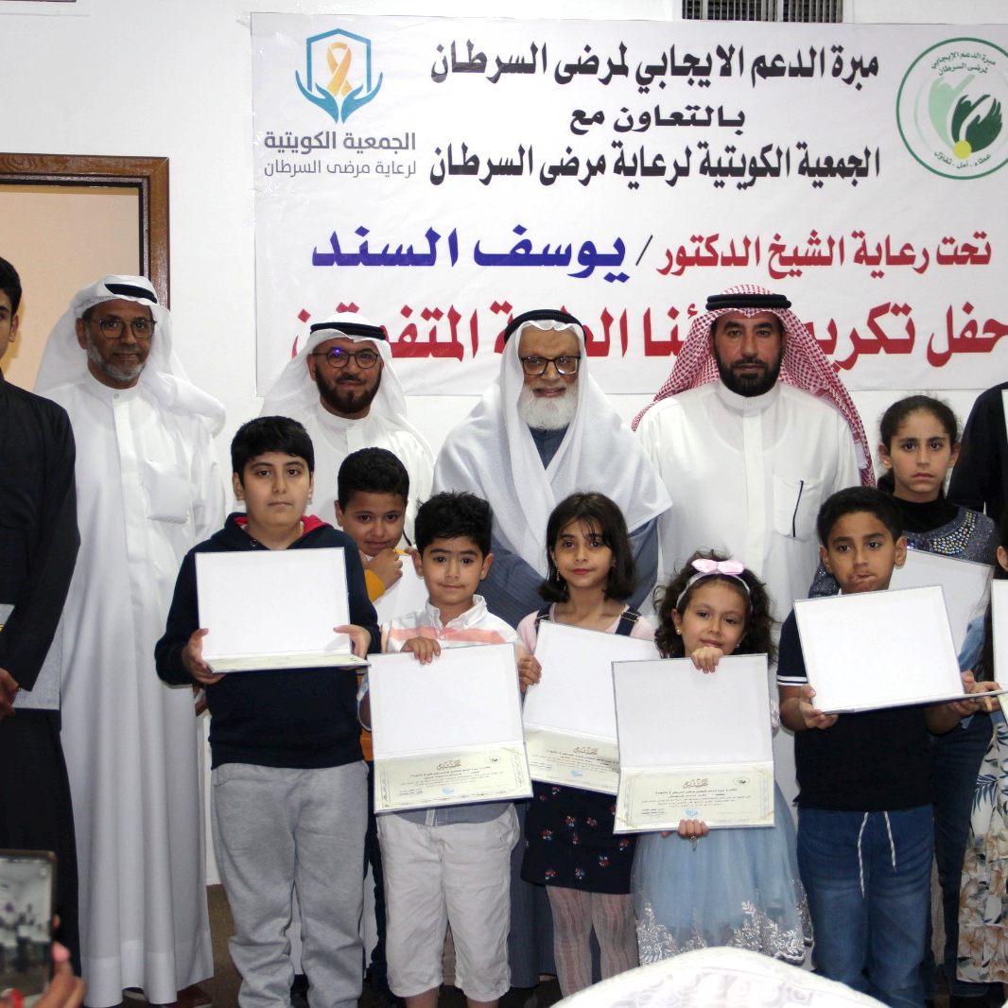
حفل تكريم الأيتام
الذين توفى والدهم بسبب مرض السرطان

Slide 10
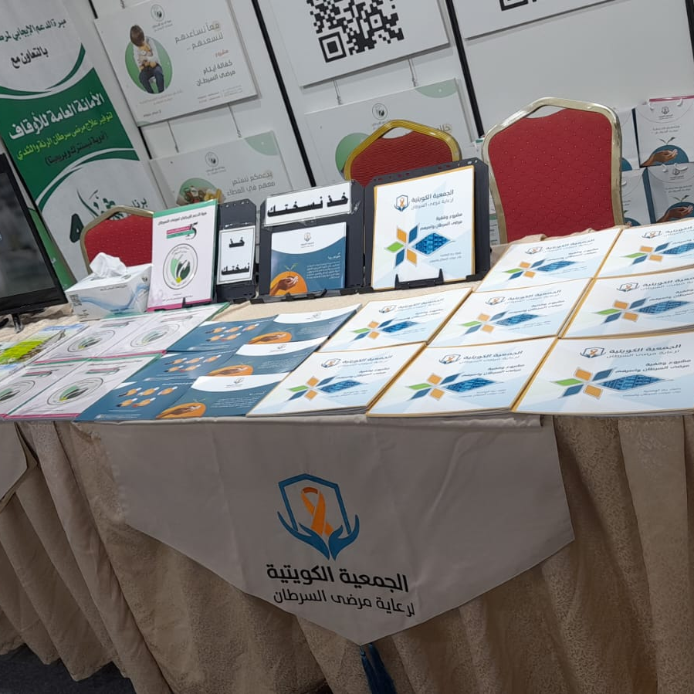
المشاركة
في معرض
الكتاب الإسلامي46

Slide 11
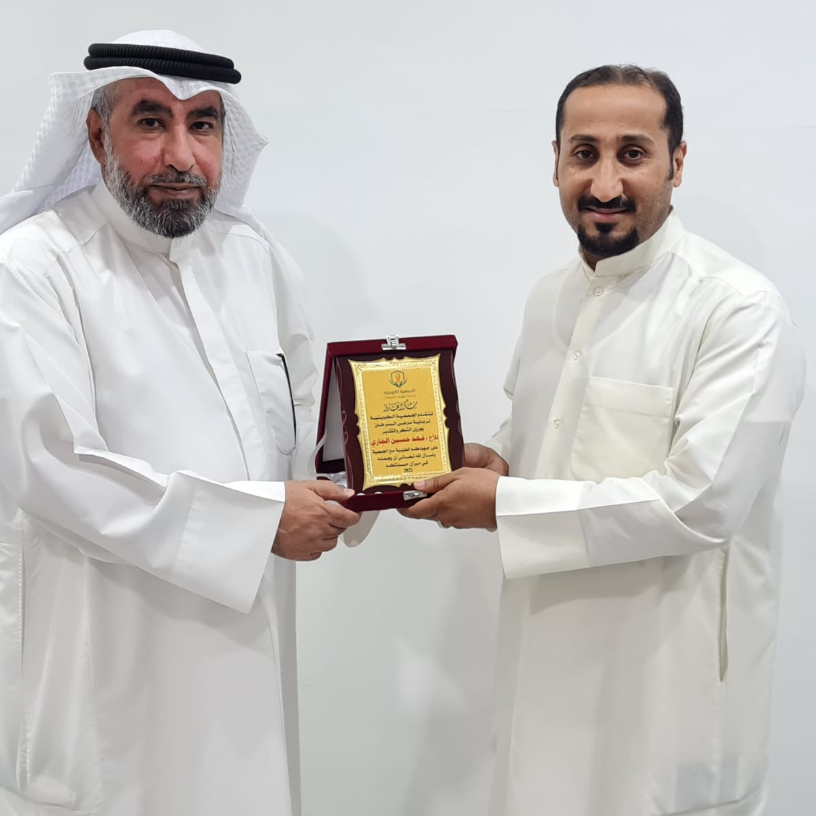
تكريم المتعافين

Slide 12
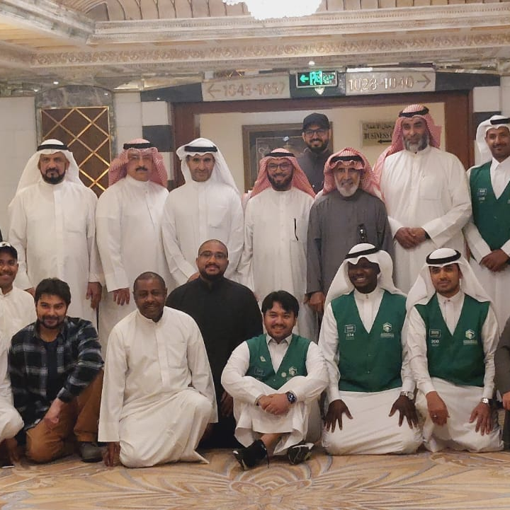
رحلة عمرة مرضى السرطان 2024

Slide 13
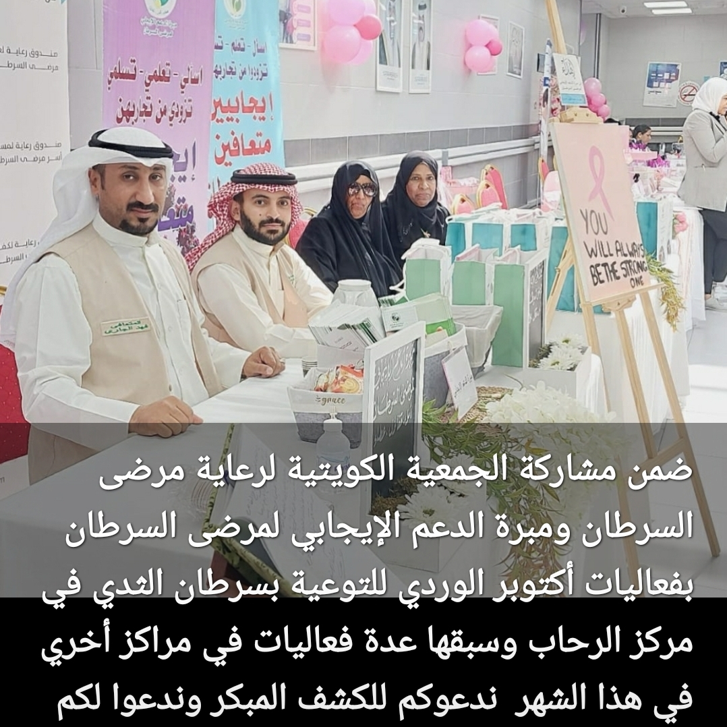
جانب من فعاليات الجمعية

Slide 14

13
حالة شفاء

Slide 15
الجوائز التي حصلت
عليها الجمعية

Slide 16

الجوائز عام 2023
حصول الجمعية على
جائزة خالد العيسى الصالح
المركز الثاني
في
مجال الريادة الالكترونية
( برنامج الخطط العلاجية )

Slide 17
انفاقات الجمعية

Slide 18
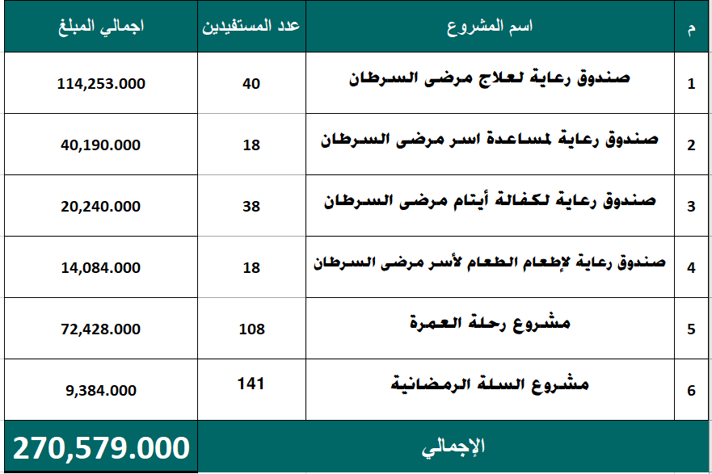
إنفاقات الجمعية خلال الفترة
من 2024/1/1 الى 2024/12/31

Slide 19
إنفاقات الجمعية خلال الفترة
من 2024/1/1 الى 2024/12/31
كفالة أسر
أدوية
عدد المستفيدين ( 18 )
عدد المستفيدين ( 40 )
رحلة عمرة
المبلغ (40190)
اطعام الطعام
المبلغ (114253)
كفالة أيتام
عدد المستفيدين (108)
عدد المستفيدين (18)
عدد المستفيدين (38 )
المبلغ (20340)
المبلغ (14084)
المبلغ (20240)

Slide 20
ثانياً
التقرير المالي

Slide 21
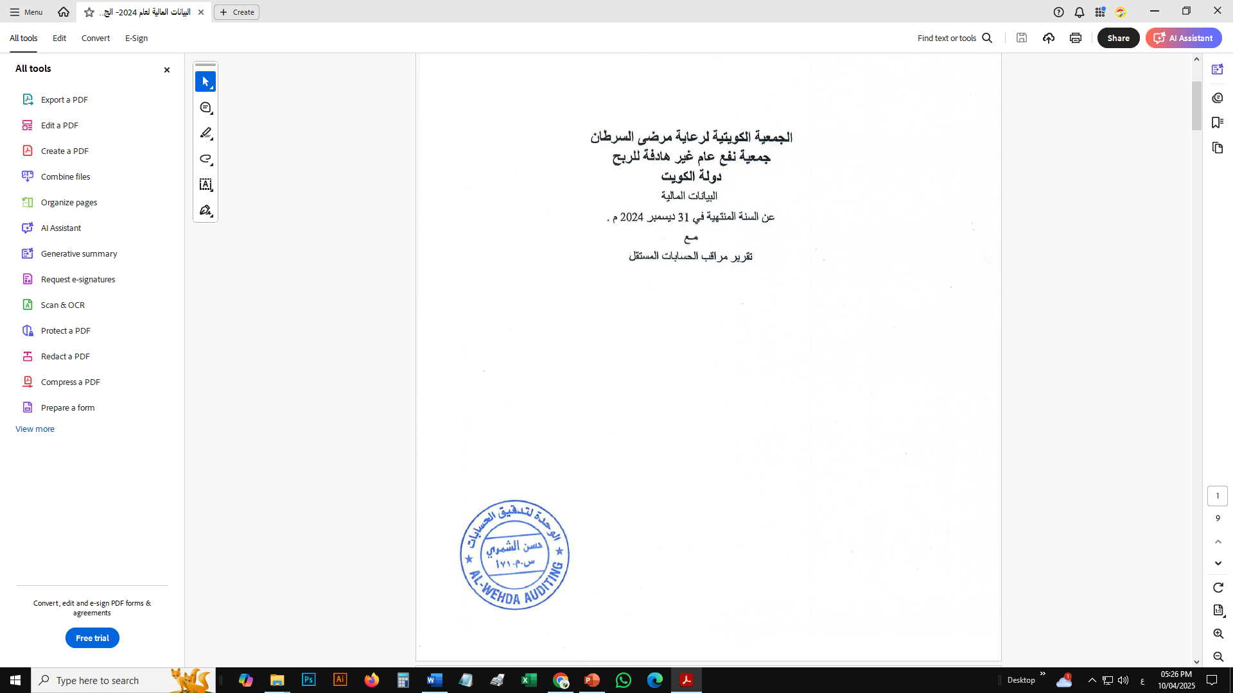

Slide 22
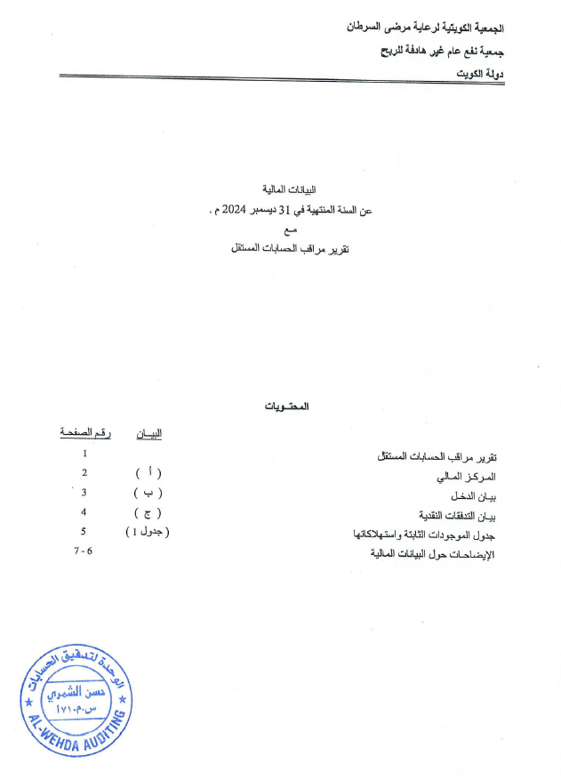

Slide 23
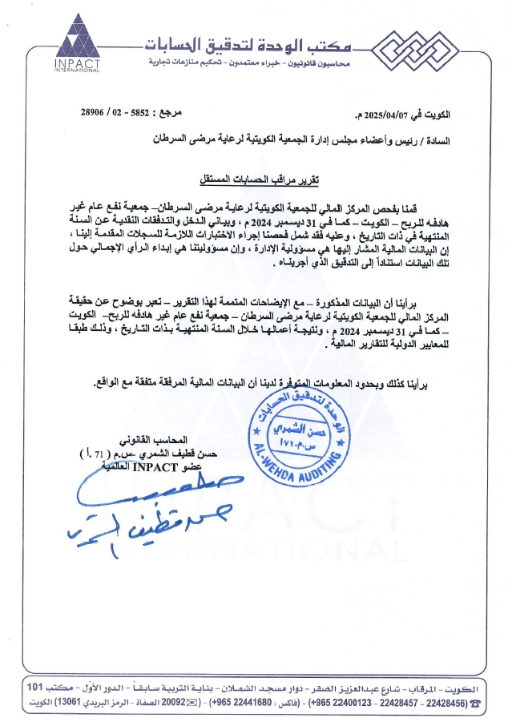

Slide 24
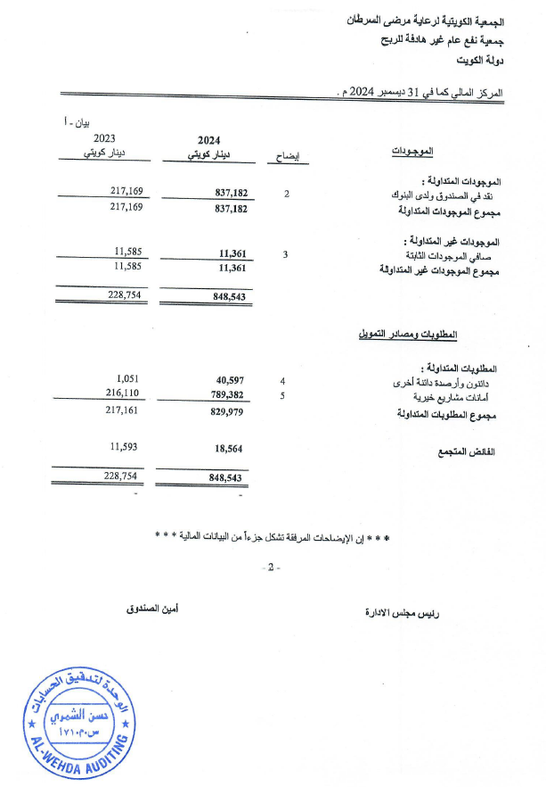

Slide 25
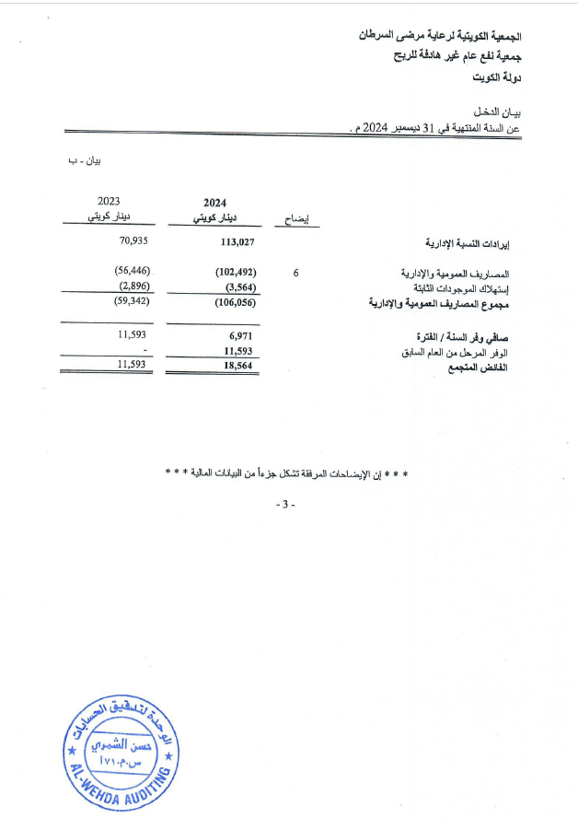

Slide 26
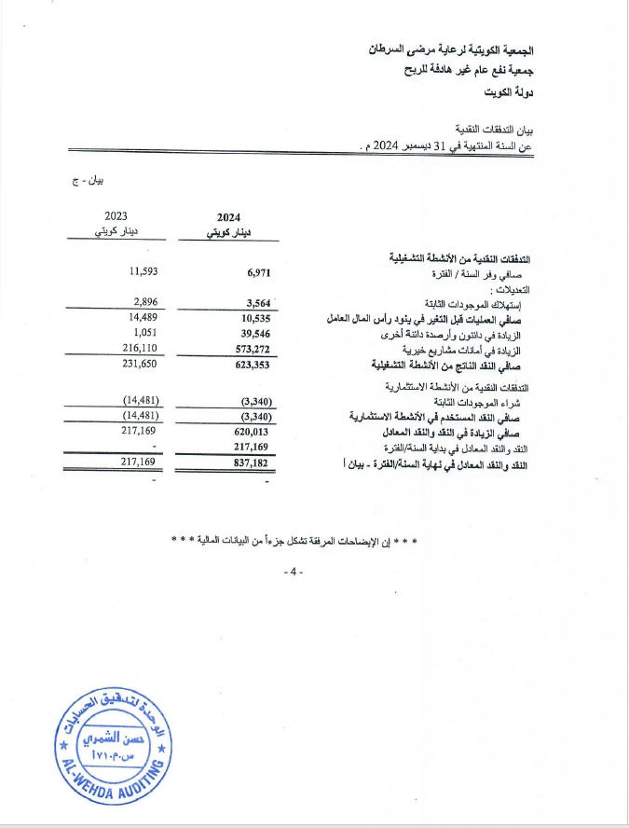

Slide 27
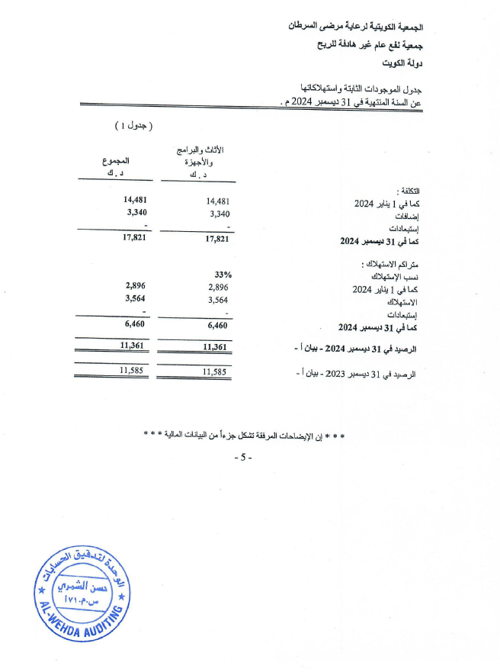

Slide 28
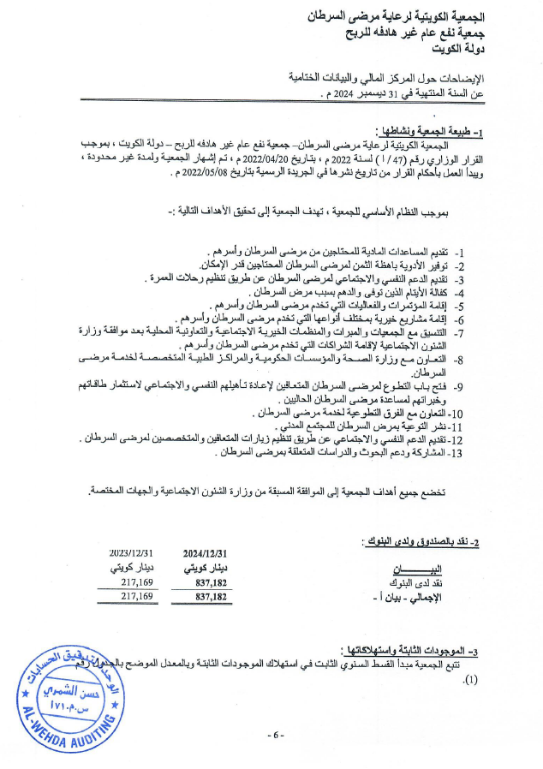

Slide 29
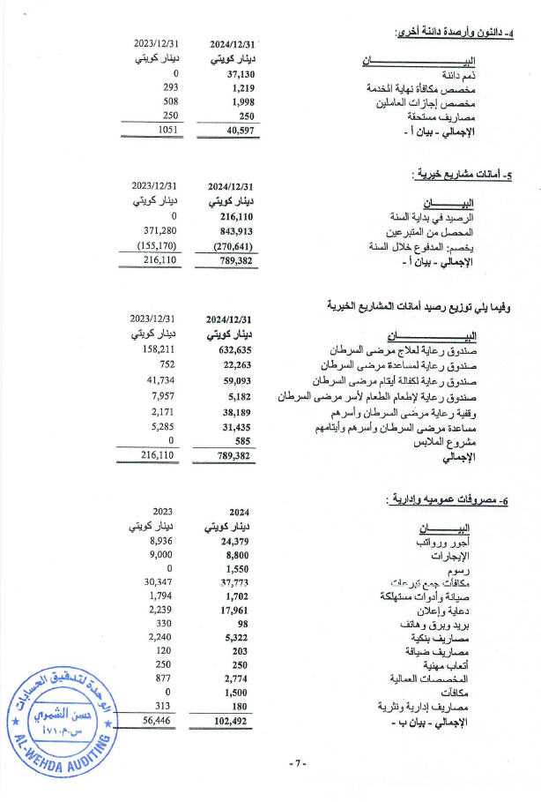

Slide 30






شكرا لحسن استماعكم

